Slide 1
Charpter 09
长期投资决策
Managerial Economics

Slide 2
目录 / CONTENTS
01
投资的概念及投资决策过程
02
货币的时间价值
03
现金流量的估计
04
资金成本的估计
05
06
投资决策原理和方法的应用
投资方案的评价方法

Slide 3
第1节 投资的概念及投资决策过程
    一、什么是投资
  企业的投资是指当前的一种支出，这种支出能够在以后较长的时期内（通常指一年以上）给投资者带来效益。
  投资决策有两个重要特点：
（1）需要将近期的现金收支与远期的现金收支进行比较，必须考虑货币的时间价值；
（2）在投资决策中考虑风险问题重要。

Slide 4
第1节 投资的概念及投资决策过程
    二、投资决策过程
  投资决策过程一般包括以下几个阶段：
1.提出可供选择的投资方案
2.收集和估计有关的数据
3.对投资方案进行评价，从中选择最优方案
4.对方案的实施情况进行监控

Slide 5
目录 / CONTENTS
01
投资的概念及投资决策过程
02
货币的时间价值
03
现金流量的估计
04
资金成本的估计
05
06
投资决策原理和方法的应用
投资方案的评价方法

Slide 6


第2节 货币的时间价值
    一、单笔款项的现值
$$PV=\frac{S_{n}}{\text{（}1+i{\text{）}}^{n}}$$
$$PV=S_{n}×\text{现值系}{\text{数}}_{\text{（}i\text{，}n\text{）}}$$

Slide 7
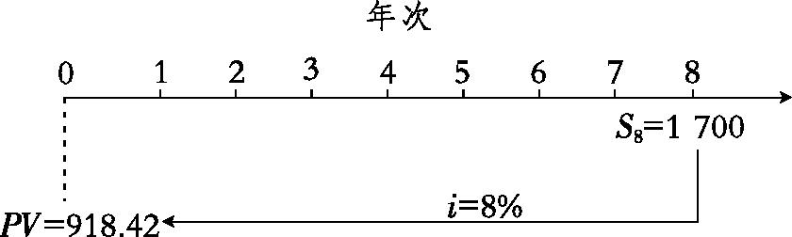
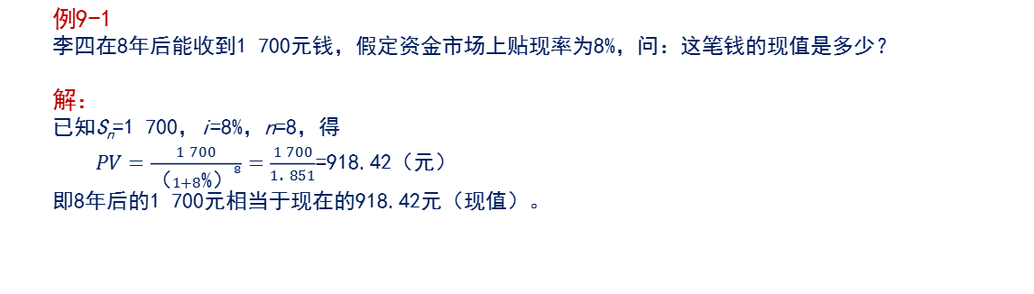
第2节 货币的时间价值
    一、单笔款项的现值
例9-1
李四在8年后能收到1 700元钱，假定资金市场上贴现率为8%，问：这笔钱的现值是多少？
解：
已知S_{n}=1 700，i=8%，n=8，得
$PV=\frac{1 700}{\text{（}1+8\text{\%}{\text{）}}^{8}}=\frac{1 700}{1\text{.}851}$=918.42（元）
即8年后的1 700元相当于现在的918.42元（现值）。

Slide 8

第2节 货币的时间价值
    二、不均匀现金流系列的总现值
$TPV=\frac{R_{1}}{1+i}$+$\frac{R_{2}}{\text{（}1+i{\text{）}}^{2}}$+…+$\frac{R_{n}}{\text{（}1+i{\text{）}}^{n}}=\overset{n}{\underset{t=1}{\text{∑}}}\frac{R_{t}}{\text{（}1+i{\text{）}}^{t}}$

Slide 9
第2节 货币的时间价值
    二、不均匀现金流系列的总现值
例9-2
有人向大昌公司提供了一个在今后5年内，该公司每年能得到以下收益的机会。
如果贴现率为9%，公司为了获得这个机会，现在最多愿意支付多少钱？
年次 | 现金流量（元）
1 | 400
2 | 800
3 | 500
4 | 400
5 | 300

Slide 10
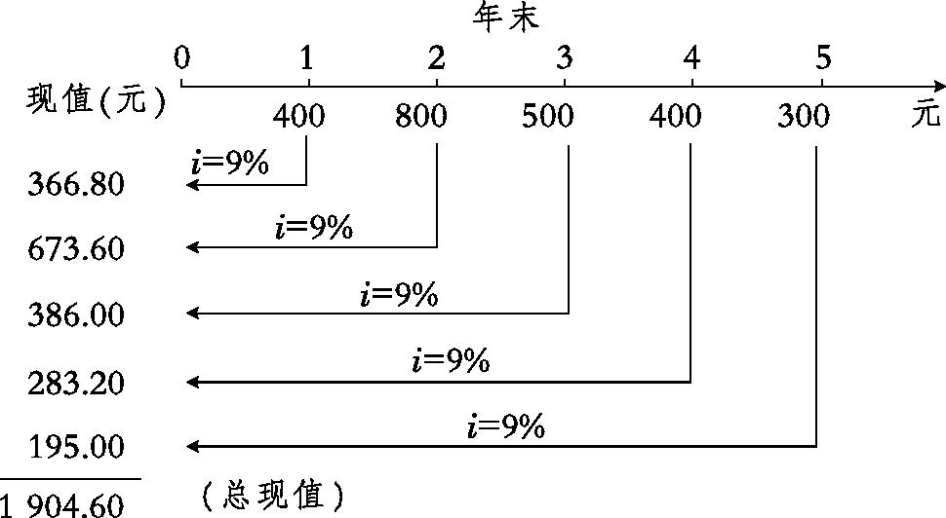
第2节 货币的时间价值
    二、不均匀现金流系列的总现值
解：
这是一个不均匀现金流系列，它的总现值就是该公司现在最多愿意付出的价值，它等于每年现金流量的现值之和。
年次 | 现金流量（元） （1） | 现值系数（9%，n） （2） | 现值（元） （3）=（1）×（2）
1 | 400 | 0.917 | 366.80
2 | 800 | 0.842 | 673.60
3 | 500 | 0.772 | 386.00
4 | 400 | 0.708 | 283.20
5 | 300 | 0.650 | 195.00
 |  |  | 总现值=1 904.60

Slide 11


第2节 货币的时间价值
    三、年金系列的总现值
  一个现金流系列如果每年的现金流量相等，那么
$TPV=\overset{n}{\underset{t=1}{\text{∑}}}\frac{R}{\text{（}1+i{\text{）}}^{t}}$=$R×\text{总现值系}{\text{数}}_{\text{（}i\text{，}n\text{）}}$
$$R=\frac{TPV}{\text{总现值系}{\text{数}}_{\text{（}i\text{，}n\text{）}}}$$

Slide 12
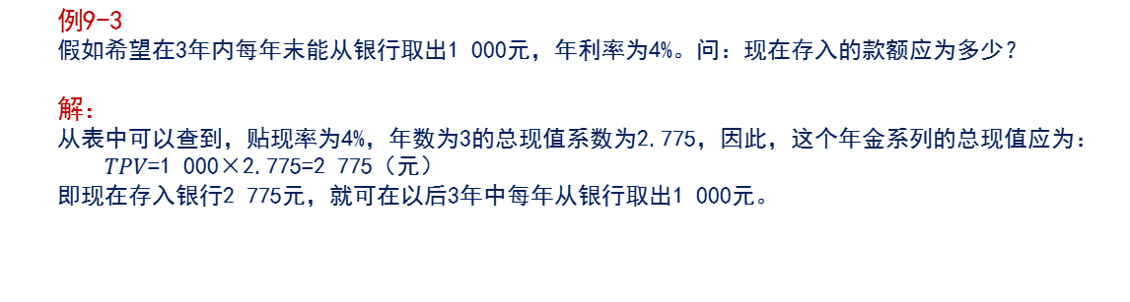
第2节 货币的时间价值
    三、年金系列的总现值
例9-3
假如希望在3年内每年末能从银行取出1 000元，年利率为4%。问：现在存入的款额应为多少？
解：
从表中可以查到，贴现率为4%，年数为3的总现值系数为2.775，因此，这个年金系列的总现值应为：
$TPV$=1 000×2.775=2 775（元）
即现在存入银行2 775元，就可在以后3年中每年从银行取出1 000元。

Slide 13
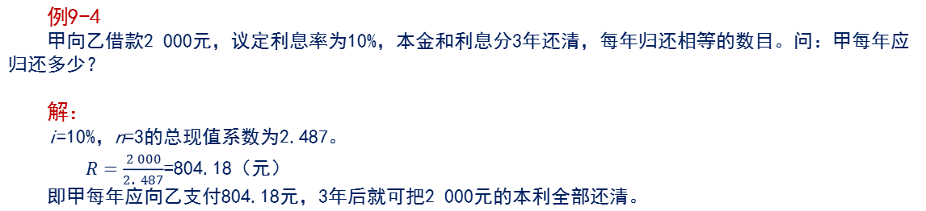
第2节 货币的时间价值
    三、年金系列的总现值
例9-4
甲向乙借款2 000元，议定利息率为10%，本金和利息分3年还清，每年归还相等的数目。问：甲每年应归还多少？
解：
i=10%，n=3的总现值系数为2.487。
$R=\frac{2 000}{2\text{.}487}$=804.18（元）
即甲每年应向乙支付804.18元，3年后就可把2 000元的本利全部还清。

Slide 14
目录 / CONTENTS
01
投资的概念及投资决策过程
02
货币的时间价值
03
现金流量的估计
04
资金成本的估计
05
06
投资决策原理和方法的应用
投资方案的评价方法

Slide 15
第3节 现金流量的估计
    一、估计现金流量的原则
  1.现金流量原则
    现金流量原则是指在评价投资方案时，必须用现金流量来计算其成本和收益，而不能用不属于现金流量的收支。

Slide 16
第3节 现金流量的估计
    一、估计现金流量的原则
  2.增量原则
    这一原则要求投资决策中使用的现金流量应是未来采用某投资方案带来的现金流量的增加量。
（1）不考虑沉没成本。
（2）要考虑机会成本。
（3）要考虑投资带来的间接收益。

Slide 17
第3节 现金流量的估计
    一、估计现金流量的原则
  3.税后原则
    如果企业需要向政府纳税，在评价投资方案时所使用的现金流量应当是税后现金流量，因为只有税后的现金流量才与投资者的利益相关。

Slide 18
第3节 现金流量的估计
    二、现金流量的构成
  通常，一个投资方案的现金流量是由以下三个部分构成的：（1）净现金投资量；（2）净现金效益量；（3）方案的残余价值。
  所有投资方案都有前两种现金流量，不管是新建、扩建还是更新。但有的投资方案没有第三种现金流量。

Slide 19
第3节 现金流量的估计
    二、现金流量的构成
  1.净现金投资量
    净现金投资量是指因决策引起的投资费用的增加量。
（1）工厂设施和设备的购买和安装费用。
（2）利用现有设备的机会成本（假如投资方案需要利用现有设备）。
（3）净流动资产的变化。
（4）变卖被替换下来的设备的收入。
（5）税金。

Slide 20
第3节 现金流量的估计
    二、现金流量的构成
  1.净现金投资量
例9-5
假定新机器的买价为17 500元，运费为800元，安装费为1 700元。如采用新机器，估计需要追加流动资金2 500元（包括库存和应收账款的增加），操作人员的培训费用为700元。假定根据税法，培训费用可按税率减征企业所得税（税率为40%）。求净现金投资量。

Slide 21
第3节 现金流量的估计
    二、现金流量的构成
  1.净现金投资量
解：
买 价 17 500
运 费 800
安装费 1 700
折旧的基数 20 000
用于增加流动资金的投资 2 500
培训费用 700
减去：税金（40%） 280
税后培训费 （700-280） 420
净现金投资量 22 920
即新机器的净现金投资量应估计为22 920元。

Slide 22
第3节 现金流量的估计
    二、现金流量的构成
  1.净现金投资量
例9-6
如果例9-5中的新机器用来更新旧机器，而把旧机器出售。旧机器的账面价值为7 000元，但只能以5 000元卖给旧设备商。假定根据税法，企业因变卖设备引起亏损，可以减免亏损额30%的所得税。求净现金投资量。
解：
上例中的净现金投资量 22 920
出售旧机器收入 5 000
变卖设备的亏损使税金减少[（7 000-5 000）×30%] 600
税后变卖旧机器收入 5 600
净现金投资量 17 320
所以，在这种情况下，新机器的净现金投资量应估计为17 320元。

Slide 23
第3节 现金流量的估计
    二、现金流量的构成
  2.净现金效益量
    净现金效益量是一种经营性的现金收入，说明投资方案在经营期内每年用现金流量衡量的效益是多少。
    等于因投资决策引起的销售收入的增加量，减去因投资决策引起的经营费用（不包括折旧）的增加量。

Slide 24
第3节 现金流量的估计
    二、现金流量的构成
  2.净现金效益量
    净现金效益量的计算公式为：
NCB=ΔS-ΔC
∵ ΔS=ΔC+ΔD+ΔP
∴ NCB=（ΔC+ΔD+ΔP）-ΔC
或 =ΔP+ΔD

Slide 25
第3节 现金流量的估计
    二、现金流量的构成
  2.净现金效益量
    如果企业还要缴纳所得税，那么评价方案时所用的净现金效益量应当是税后效益量，即
$$NCB\text{′}=ΔP\text{′}+ΔD=ΔP\text{（}1\text{−}t\text{）}+ΔD$$
或 =（ΔS-ΔC-ΔD）（1-t）+ΔD

Slide 26
第3节 现金流量的估计
    二、现金流量的构成
  2.净现金效益量
例9-7
某公司计划购置一台新机器替换旧机器。新机器买价13 000元，运费500元，安装费1 500元，经济寿命预计为3年，每年折旧费=（13 000+500+1 500）÷3=5 000 （元）。旧机器账面价值为6 000元，以后3年中，每年的折旧费为2 000元。新机器替换旧机器后，预计第一、第二、第三年的销售收入和经营费用（不包括折旧）会发生下列变化。
求：新机器替换旧机器后3年的税后净现金效益量（假定税率为50%）。
 | 第一年 | 第二年 | 第三年
销售收入的变动（ΔS） | +10 000 | +7 000 | +4 000
经营费用的变动（ΔC） | -5 000 | -4 000 | -3 000

Slide 27
第3节 现金流量的估计
    二、现金流量的构成
  2.净现金效益量
解：
新机器替换旧机器的税后净现金效益量分别为：第一年9 000元，第二年7 000元，第三年5 000元。
 | 第一年 | 第二年 | 第三年
销售收入的变动（ΔS） | +10 000 | +7 000 | +4 000
经营费用的变动（ΔC） | -5 000 | -4 000 | -3 000
税前净现金效益量（ΔS-ΔC） | 15 000 | 11 000 | 7 000
折旧
新机器5 000
旧机器2 000
折旧的增加（ΔD） | 3 000 | 3 000 | 3 000
税前利润的增加（ΔS-ΔC-ΔD） | 12 000 | 8 000 | 4 000
税额（按50%的税率计） | 6 000 | 4 000 | 2 000
税后利润的增加 （ΔS-ΔC-ΔD）（1-t） | 6 000 | 4 000 | 2 000
税后净现金效益量 （ΔS-ΔC-ΔD）（1-t）+ΔD | 9 000 | 7 000 | 5 000

Slide 28
第3节 现金流量的估计
    二、现金流量的构成
  3.方案的残余价值
    方案的残余价值是指投资方案寿命结束之后剩余资产的清算价值，主要包括设备的残值和流动资产增加量的变卖收入等。
    有些投资方案（特别是经营期较长的投资方案）的残余价值一般较小，往往可忽略不计，但对经营期限较短的方案来说，这部分价值通常有重要的决策意义。

Slide 29
目录 / CONTENTS
01
投资的概念及投资决策过程
02
货币的时间价值
03
现金流量的估计
04
资金成本的估计
05
06
投资决策原理和方法的应用
投资方案的评价方法

Slide 30
第4节 资金成本的估计
    一、债务成本
  举债筹资的成本就是付给借款人（债权人）的利息，但这是以企业不缴纳所得税为假设的。
  如果企业要缴纳所得税，利息支出就可以从应纳税收入中扣除，从而可以减免一部分税金。
税后债务成本=利息率×（1-税率）

Slide 31
第4节 资金成本的估计
    一、债务成本
例9-8
假定企业发行债券100 000元，利息率为12%，该企业所得税税率为40%，那么税后债务成本应为：
税后债务成本=12%×（1-40%）=7.2%

Slide 32



第4节 资金成本的估计
    二、权益资本成本
  1.现金流量贴现模型
$$W=\overset{\text{∞}}{\underset{t=1}{\text{∑}}}\frac{D_{t}}{\text{（}1+k_{e}{\text{）}}^{t}}$$
$$W=\frac{D_{1}}{k_{e}\text{−}g}$$
$$k_{e}=\frac{D_{1}}{W}+g$$

Slide 33
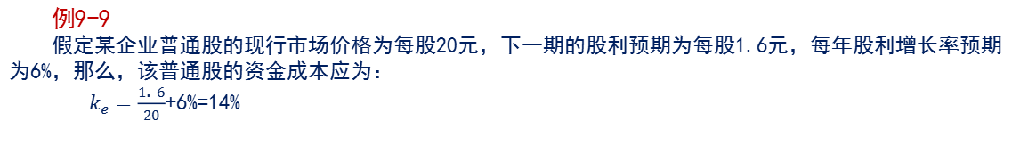
第4节 资金成本的估计
    二、权益资本成本
  1.现金流量贴现模型
例9-9
假定某企业普通股的现行市场价格为每股20元，下一期的股利预期为每股1.6元，每年股利增长率预期为6%，那么，该普通股的资金成本应为：
${ k}_{e}=\frac{1\text{.}6}{20}$+6%=14%

Slide 34

第4节 资金成本的估计
    二、权益资本成本
  2.资本资产定价模型
    资本资产定价模型是以近代财务理论为基础的，其核心是评估股票的风险。
    根据资本资产定价模型，权益资本的成本（k_{e}）等于无风险利率（k_{f}）加一个经过加权的风险成分，即
$$k_{e}=k_{f}+\text{（}k_{m}\text{−}k_{f}\text{）}β$$

Slide 35
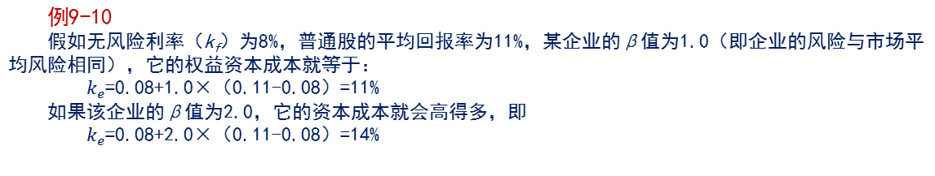
第4节 资金成本的估计
    二、权益资本成本
  2.资本资产定价模型
例9-10
假如无风险利率（k_{f}）为8%，普通股的平均回报率为11%，某企业的β值为1.0（即企业的风险与市场平均风险相同），它的权益资本成本就等于：
$k_{e}$=0.08+1.0×（0.11-0.08）=11%
如果该企业的β值为2.0，它的资本成本就会高得多，即
$k_{e}$=0.08+2.0×（0.11-0.08）=14%

Slide 36


第4节 资金成本的估计
    三、加权平均资金成本
  在投资决策中，既不能单纯使用债务成本，又不能单纯使用权益资本成本，而应当使用加权平均资金成本（或称综合资金成本）。其计算公式为：
  在例9-8和例9-9中，假定该企业的最优资本结构是债务40%，权益资本60%，那么，该企业的综合资金成本为：
$$k_{a}=p_{d}k_{d}+p_{e}k_{e}$$
$k_{a}$=7%×40%+14%×60%=11.2%

Slide 37
目录 / CONTENTS
01
投资的概念及投资决策过程
02
货币的时间价值
03
现金流量的估计
04
资金成本的估计
05
06
投资决策原理和方法的应用
投资方案的评价方法

Slide 38

第5节 投资方案的评价方法
    一、返本期法
  这种方法主要用来计算投资所需的返本期的长短。如果每年的净现金效益量相等，可用下列公式计算返本期。
  如果每年的净现金效益量不等，就需要用推算的方法求出返本期。
返本期=$\frac{\text{净现金投资量}}{\text{每年的净现金效益量}}$

Slide 39
第5节 投资方案的评价方法
    一、返本期法
例9-11
假如某投资方案的净现金投资量为15 000元。第一年的净现金效益量为9 000元，第二年为7 000元，第三年为5 000元。问：它的返本期是多长？
解：
9 000+7 000=16 000（元）
16 000>15 000，所以不到两年就可以收回全部投资。

Slide 40
第5节 投资方案的评价方法
    一、返本期法
  返本期法的优点是简便，但它也有明显的缺点。
    1.不考虑货币的时间价值
    2.不考虑返本期之后的净现金效益
方案 | 第一年 | 第二年 | 第三年
Ⅰ | 15 000 | 10 000 | 5 000
Ⅱ | 5 000 | 10 000 | 15 000
方案 | 第一年 | 第二年 | 第三年
Ⅰ | 7 500 | 7 500 | 0
Ⅱ | 7 500 | 7 500 | 7 500

Slide 41

第5节 投资方案的评价方法
    二、净现值法
  净现值的计算公式为：
  决策规则：
净现值=净现金效益量的总现值-净现金投资量
$$NPV=\overset{n}{\underset{t=1}{\text{∑}}}\frac{R_{t}}{\text{（}1+i{\text{）}}^{t}}\text{−}C_{0}$$
NPV >0，方案可接受；NPV <0，方案不可接受。

Slide 42
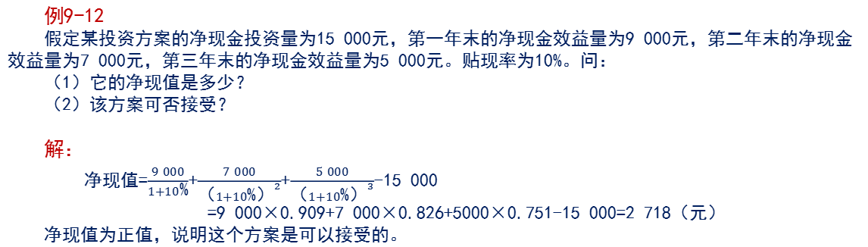
第5节 投资方案的评价方法
    二、净现值法
例9-12
假定某投资方案的净现金投资量为15 000元，第一年末的净现金效益量为9 000元，第二年末的净现金效益量为7 000元，第三年末的净现金效益量为5 000元。贴现率为10%。问：
（1）它的净现值是多少？
（2）该方案可否接受？
解：
净现值=$\frac{9 000}{1+10\text{\%}}$+$\frac{7 000}{\text{（}1+10\text{\%}{\text{）}}^{2}}$+$\frac{5 000}{\text{（}1+10\text{\%}{\text{）}}^{3}}$-15 000
=9 000×0.909+7 000×0.826+5000×0.751-15 000=2 718（元）
净现值为正值，说明这个方案是可以接受的。

Slide 43

第5节 投资方案的评价方法
    三、内部回报率法
  计算内部回报率的公式为：
  如已知各年的净现金效益流量R_{t}和期初的净现金投资量C₀，就可以求出内部回报率r的值。
$\overset{n}{\underset{t=1}{\text{∑}}}\frac{R_{t}}{\text{（}1+r{\text{）}}^{t}}\text{−}C_{0}$=0

Slide 44
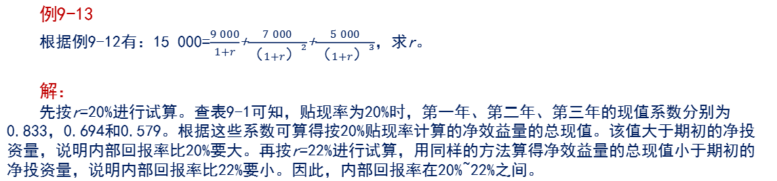
第5节 投资方案的评价方法
    三、内部回报率法
例9-13
根据例9-12有：15 000=$\frac{9 000}{1+r}$+$\frac{7 000}{\text{（}1+r{\text{）}}^{2}}$+$\frac{5 000}{\text{（}1+r{\text{）}}^{3}}$，求r。
解：
先按r=20%进行试算。查表9-1可知，贴现率为20%时，第一年、第二年、第三年的现值系数分别为0.833，0.694和0.579。根据这些系数可算得按20%贴现率计算的净效益量的总现值。该值大于期初的净投资量，说明内部回报率比20%要大。再按r=22%进行试算，用同样的方法算得净效益量的总现值小于期初的净投资量，说明内部回报率比22%要小。因此，内部回报率在20%~22%之间。
年次 | 净现金效益量（元） （1） | 20%贴现率的现值系数 （2） | 22%贴现率的现值系数 （3） | 按20%贴现率计算现值（元） （1）×（2） | 按22%贴现率计算现值（元） （1）×（3）
1 | 9 000 | 0.833 | 0.820 | 7 497 | 7 380
2 | 7 000 | 0.694 | 0.672 | 4 858 | 4 704
3 | 5 000 | 0.579 | 0.551 | 2 895 | 2 755
净效益量的总现值 |  |  |  | 15 250 | 14 839

Slide 45
第5节 投资方案的评价方法
    三、内部回报率法
  一个投资方案的内部回报率可以理解为，用该方案的现金效益收入偿还投资的利息和本金的能力。
年次 | 期初投资 （1） | 现金效益 （2） | 贷款利息 （3）=（1）×21.2% | 归还投资 （4）=（2）-（3） | 期末差额 （5）=（1）-（4）
1 | 15 000 | 9 000 | 3 180 | 5 820 | 9 180
2 | 9 180 | 7 000 | 1 946.16 | 5 053.84 | 4 126.16
3 | 4 126.16 | 5 000 | 874.75 | 4 125.25 | 0.91

Slide 46
第5节 投资方案的评价方法
    三、内部回报率法
  净现值法和内部回报率法的比较
    当评价单个投资方案或互相独立的投资方案时，用这两种方法评价投资方案的结果总是一致的。
    但在评价互相排斥的投资方案时，用这两种方法评定投资效果，有时会出现矛盾的结果。

Slide 47
第5节 投资方案的评价方法
    三、内部回报率法
  对这两个方案，如果用内部回报率法评价，A方案的内部回报率高，所以A方案是较优方案。如果用净现值法来评价，B方案的净现值大，所以B方案是较优方案。可见，两种评价方法得出了两种结论。
 |  | 净现金效益量（元）
 |  | 方案A | 方案B
年次 | 1 | 9 000 | 0
 | 2 | 7 000 | 6 000
 | 3 | 5 000 | 18 000
内部回报率 |  | 21% | 19%
净现值 |  | 2 723 | 3 482

Slide 48
目录 / CONTENTS
01
投资的概念及投资决策过程
02
货币的时间价值
03
现金流量的估计
04
资金成本的估计
05
06
投资决策原理和方法的应用
投资方案的评价方法

Slide 49
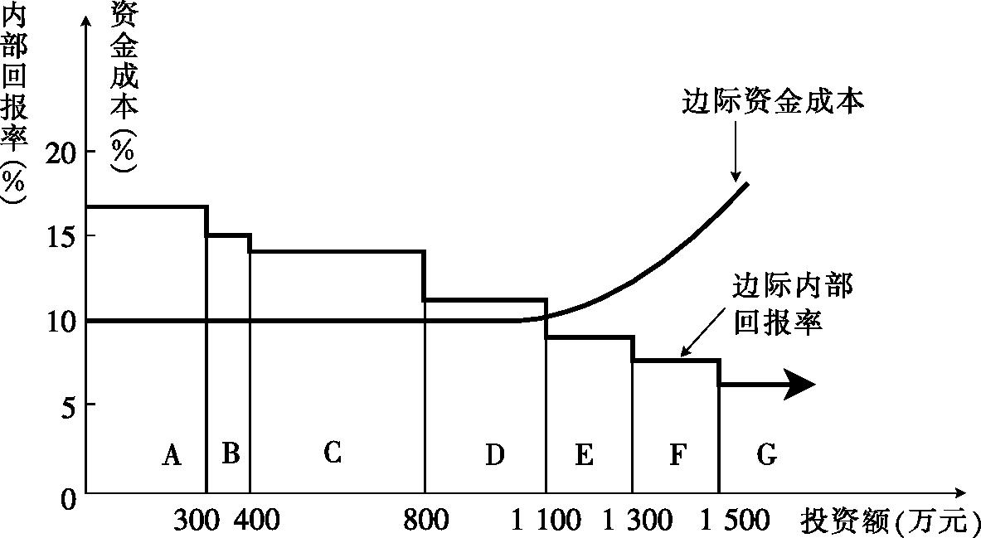
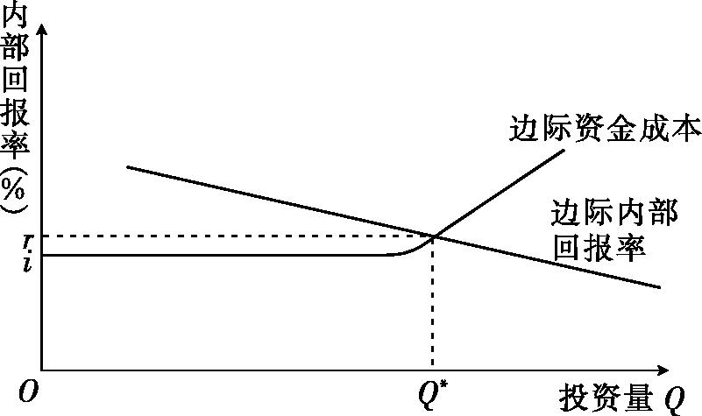
第6节 投资决策原理和方法的应用
    一、怎样确定最优投资规模
  当投资的边际内部回报率等于它的边际资金成本时，投资量能使企业利润最大。

Slide 50
第6节 投资决策原理和方法的应用
    二、在资金有限的情况下怎样选择投资方案
例9-14
已知A公司各投资方案的数据如表所示。
假定A公司可用的资金只有50万元，问：选用哪几个投资方案才能使A公司获利最大？
方案 | 净现金投资量 （万元） | 净现值（万元） （贴现率为10%） | 内部回报率 （%）
1 | 40 | 9.89 | 13.5
2 | 25 | 8.80 | 17.7
3 | 10 | 2.80 | 17.3
4 | 7.5 | 1.63 | 13.7
5 | 7.5 | 0.34 | 11.5
6 | 5 | 0.31 | 12.4

Slide 51
第6节 投资决策原理和方法的应用
    二、在资金有限的情况下怎样选择投资方案
解：
从上面的数据中可以看到，如果按内部回报率大小排队，只能采用第2，3，4方案；如果按净现值大小排队，只能采用第1方案。但这两种选择方法并不是最优的。
最优的选择方法应是：先按50万元的投资限额把不同的投资方案组合成若干组，然后以组为单位来比较净现值的大小。净现值最大的组就是最优的投资方案组合。
本例中，50万元以下的投资组合及其净现值如下：
方案 净现值（万元）
1，3 12.69
2，3，4，5 13.57
1，4 11.52
1，5 10.23
从这些组的净现值看，把方案2，3，4，5组合起来可得净现值13.57万元，为最大。所以方案2，3，4，5的组合为最优。

Slide 52
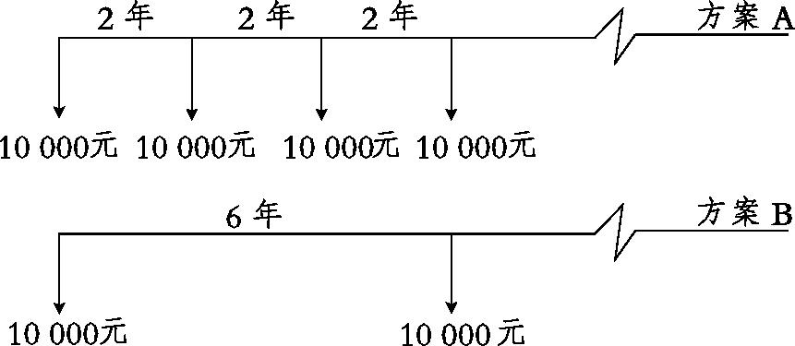
第6节 投资决策原理和方法的应用
    三、寿命不同的投资方案怎样比较
例9-15
有两个方案。方案A：投资100 000元购买设备，寿命2年，净现值为10 000元。方案B：投资100 000元购买设备，寿命6年，净现值也是10 000元。这两个方案尽管净现值相等，但方案A明显优于方案B，因为方案A每2年重购一次设备，就可以每2年有10 000元的净收入，而方案B每6年重购一次设备，要每6年才有10 000元的净收入。

Slide 53
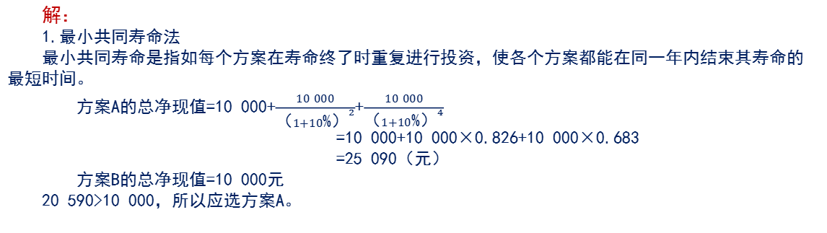
第6节 投资决策原理和方法的应用
    三、寿命不同的投资方案怎样比较
解：
1.最小共同寿命法
最小共同寿命是指如每个方案在寿命终了时重复进行投资，使各个方案都能在同一年内结束其寿命的最短时间。
方案A的总净现值=10 000+$\frac{10 000}{\text{（}1+10\text{\%}{\text{）}}^{2}}$+$\frac{10 000}{\text{（}1+10\text{\%}{\text{）}}^{4}}$
=10 000+10 000×0.826+10 000×0.683
=25 090（元）
方案B的总净现值=10 000元
20 590>10 000，所以应选方案A。

Slide 54
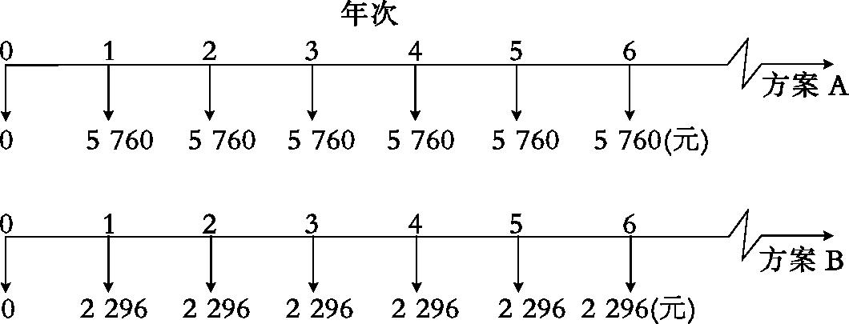
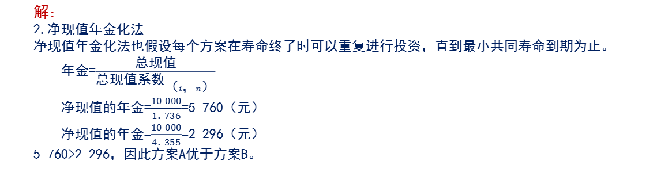
第6节 投资决策原理和方法的应用
    三、寿命不同的投资方案怎样比较
解：
2.净现值年金化法
净现值年金化法也假设每个方案在寿命终了时可以重复进行投资，直到最小共同寿命到期为止。
年金=$\frac{\text{总现值}}{\text{总现值系}{\text{数}}_{\text{（}i\text{，}n\text{）}}}$
净现值的年金=$\frac{10 000}{1\text{.}736}$=5 760（元）
净现值的年金=$\frac{10 000}{4\text{.}355}$=2 296（元）
5 760>2 296，因此方案A优于方案B。

Slide 55
第6节 投资决策原理和方法的应用
    四、是否更新设备
例9-16
假设新设备的买价为84 000元，运费为2 000元，安装费为5 000元，经济寿命为10年；10年后的残值为1 500元，清理费用为500元；使用时每年可比旧设备节约原料2 000元、人工2 500元，每年因质优价高可增加销售收入3 500元。旧设备的账面价值为32 000元，剩余寿命为4年，4年后的残值与清理费用相等；目前出售可得40 000元。使用新设备后的6年每年的税后净现金效益量为18 000元。资金成本为10%，所得税税率为40%。问：是否应该用新设备来替换旧设备？

Slide 56
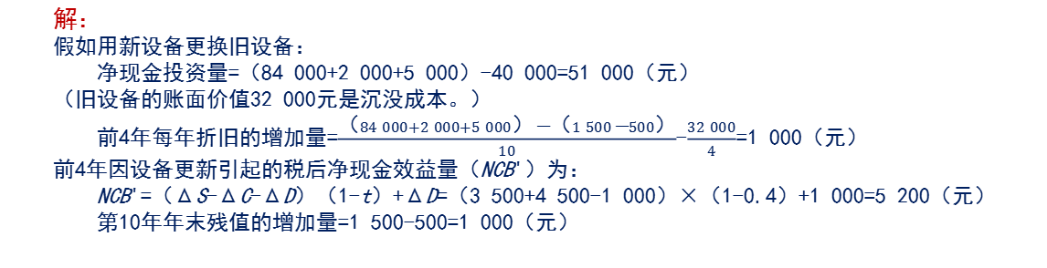
第6节 投资决策原理和方法的应用
    四、是否更新设备
解：
假如用新设备更换旧设备：
净现金投资量=（84 000+2 000+5 000）-40 000=51 000（元）
（旧设备的账面价值32 000元是沉没成本。）
前4年每年折旧的增加量=$\frac{\text{（}84 000+2 000+5 000\text{）}\text{−}\text{（}1 500\text{−}500\text{）}}{10}$-$\frac{32 000}{4}$=1 000（元）
前4年因设备更新引起的税后净现金效益量（NCB'）为：
NCB'=（ΔS-ΔC-ΔD）（1-t）+ΔD=（3 500+4 500-1 000）×（1-0.4）+1 000=5 200（元）
第10年年末残值的增加量=1 500-500=1 000（元）

Slide 57
第6节 投资决策原理和方法的应用
    四、是否更新设备
解：
根据以上计算，可列出因设备更新引起的各年增加的现金流量。
项目 | 年次
 | 0 | 1~4 | 5~9 | 10
净现金投资量 | -51 000
税后净现金效益量 |  | +5 200 | +18 000 | +18 000
残值增加量 |  |  |  | + 1 000

Slide 58
第6节 投资决策原理和方法的应用
    四、是否更新设备
解：
根据以上现金流量，可计算因设备更新引起的净现值如下：
NPV=-51 000+5 200×总现值系数_{（10%，4）}+18 000×总现值系数_{（10%，6）}
×现值系数_{（10%，4）}+1 000×现值系数_{（10%，10）}
=-51 000+5 200×3.170+18 000×4.355×0.683+1 000×0.386
=19 410（元）
19 410>0，所以更新设备的方案是可行的。

Slide 59
第6节 投资决策原理和方法的应用
    五、怎样确定企业兼并的价格
  1.兼并动机
（1）扩大企业规模。
（2）改善企业的组织结构。
（3）减少风险。
（4）使企业之间的生产要素得到共享和互补。

Slide 60
第6节 投资决策原理和方法的应用
    五、怎样确定企业兼并的价格
  2.兼并价格的确定
    （1）如何确定收购企业可以接受的最高价格。最高价格应等于收购方因兼并引起的税后现金流量的增加量的总现值。

Slide 61
第6节 投资决策原理和方法的应用
    五、怎样确定企业兼并的价格
  2.兼并价格的确定
例9-17
假定企业A打算收购企业B，预期收购后，企业A各年的现金流量将出现以下变化。
假定收购企业B既不增加又不减少企业A原来的风险，企业A的平均加权资金成本为15%，在兼并后仍然适用。问：企业A可以接受的最高价格应是多少？
项目 | 年次
 | 1~5 | 6~10 | 11~15 | 16~20 | 21~25
因收购引起的税后年净现金效益量 | 200 | 210 | 140 | 80 | 20
净现金投资量 | -60 | -60 | — | — | —
税后现金流量增加量 | 140 | 150 | 140 | 80 | 20

Slide 62
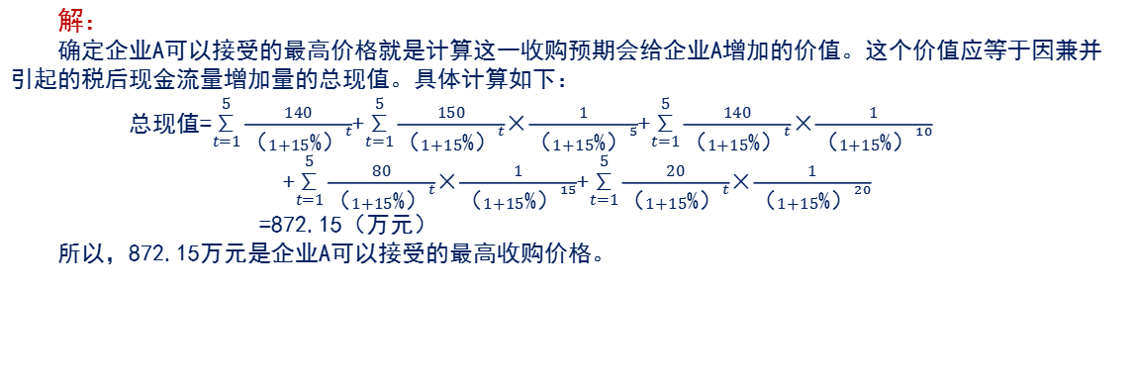
第6节 投资决策原理和方法的应用
    五、怎样确定企业兼并的价格
  2.兼并价格的确定
解：
确定企业A可以接受的最高价格就是计算这一收购预期会给企业A增加的价值。这个价值应等于因兼并引起的税后现金流量增加量的总现值。具体计算如下：
总现值=$\overset{5}{\underset{t=1}{\text{∑}}}\frac{140}{\text{（}1+15\text{\%}{\text{）}}^{t}}$+$\overset{5}{\underset{t=1}{\text{∑}}}\frac{150}{\text{（}1+15\text{\%}{\text{）}}^{t}}$×$\frac{1}{\text{（}1+15\text{\%}{\text{）}}^{5}}$+$\overset{5}{\underset{t=1}{\text{∑}}}\frac{140}{\text{（}1+15\text{\%}{\text{）}}^{t}}$×$\frac{1}{\text{（}1+15\text{\%}{\text{）}}^{10}}$
+$\overset{5}{\underset{t=1}{\text{∑}}}\frac{80}{\text{（}1+15\text{\%}{\text{）}}^{t}}$×$\frac{1}{\text{（}1+15\text{\%}{\text{）}}^{15}}$+$\overset{5}{\underset{t=1}{\text{∑}}}\frac{20}{\text{（}1+15\text{\%}{\text{）}}^{t}}$×$\frac{1}{\text{（}1+15\text{\%}{\text{）}}^{20}}$
=872.15（万元）
所以，872.15万元是企业A可以接受的最高收购价格。

Slide 63
第6节 投资决策原理和方法的应用
    五、怎样确定企业兼并的价格
  2.兼并价格的确定
    （2）如何确定被收购企业可以接受的最低价格。最低价格应等于被收购方现在的价值，有两种估计方法：一是假定它不被收购，继续经营；一是假定停业清算。

Slide 64
第6节 投资决策原理和方法的应用
    五、怎样确定企业兼并的价格
  2.兼并价格的确定
例9-18
沿用例9-17，假如被收购企业B不被收购，继续经营下去，预期每年的税后现金效益量。
项目 | 年次
 | 1~5 | 6~10 | 11~15 | 16~20 | 21~25
税后年现金效益量 | 5 | 3 | 2 | 1 | 0

Slide 65
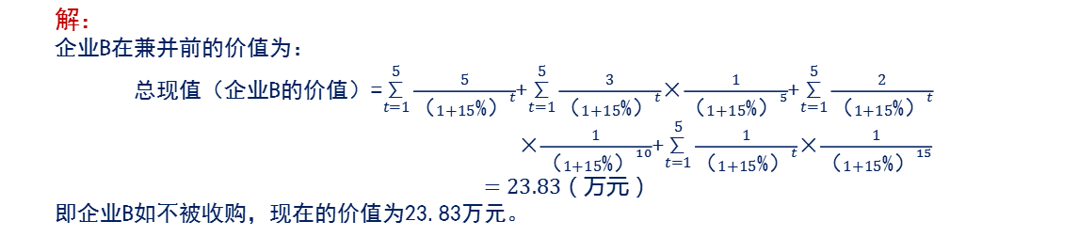
第6节 投资决策原理和方法的应用
    五、怎样确定企业兼并的价格
  2.兼并价格的确定
解：
企业B在兼并前的价值为：
总现值（企业B的价值）=$\overset{5}{\underset{t=1}{\text{∑}}}\frac{5}{\text{（}1+15\text{\%}{\text{）}}^{t}}$+$\overset{5}{\underset{t=1}{\text{∑}}}\frac{3}{\text{（}1+15\text{\%}{\text{）}}^{t}}$×$\frac{1}{\text{（}1+15\text{\%}{\text{）}}^{5}}$+$\overset{5}{\underset{t=1}{\text{∑}}}\frac{2}{\text{（}1+15\text{\%}{\text{）}}^{t}}$
×$\frac{1}{\text{（}1+15\text{\%}{\text{）}}^{10}}$+$\overset{5}{\underset{t=1}{\text{∑}}}\frac{1}{\text{（}1+15\text{\%}{\text{）}}^{t}}$×$\frac{1}{\text{（}1+15\text{\%}{\text{）}}^{15}}$
$=23.83（万元）$
即企业B如不被收购，现在的价值为23.83万元。

Slide 66
第6节 投资决策原理和方法的应用
    五、怎样确定企业兼并的价格
  2.兼并价格的确定
解：
另一种方法是估计如企业B停业进行清算，变卖所有的资产可能得到的收入。在本例中，假定这个数字为120万元。进行兼并决策时，被收购方可以接受的价格应当是这两种估计方法估计出来的数字中较大的数字。在本例中，120万元>23.83万元，所以，应选120万元作为企业B的最低价格。
企业B实际的收购价格将在120万~872.15万元之间。该区间内的任何价格对双方都有利，都有可能被双方接受。但具体的价格取决于双方讨价还价和谈判的能力。

Slide 67
重要术语和名词
投资
货币的时间价值
现值
年金
现金流量
净现金投资量
净现金效益量
方案的残余价值
资金成本
税后债务成本

Slide 68
重要术语和名词
权益资本成本
现金流量贴现模型
资本资产定价模型
加权平均资金成本
返本期法
净现值法
内部回报率法
企业兼并

